Slide 1
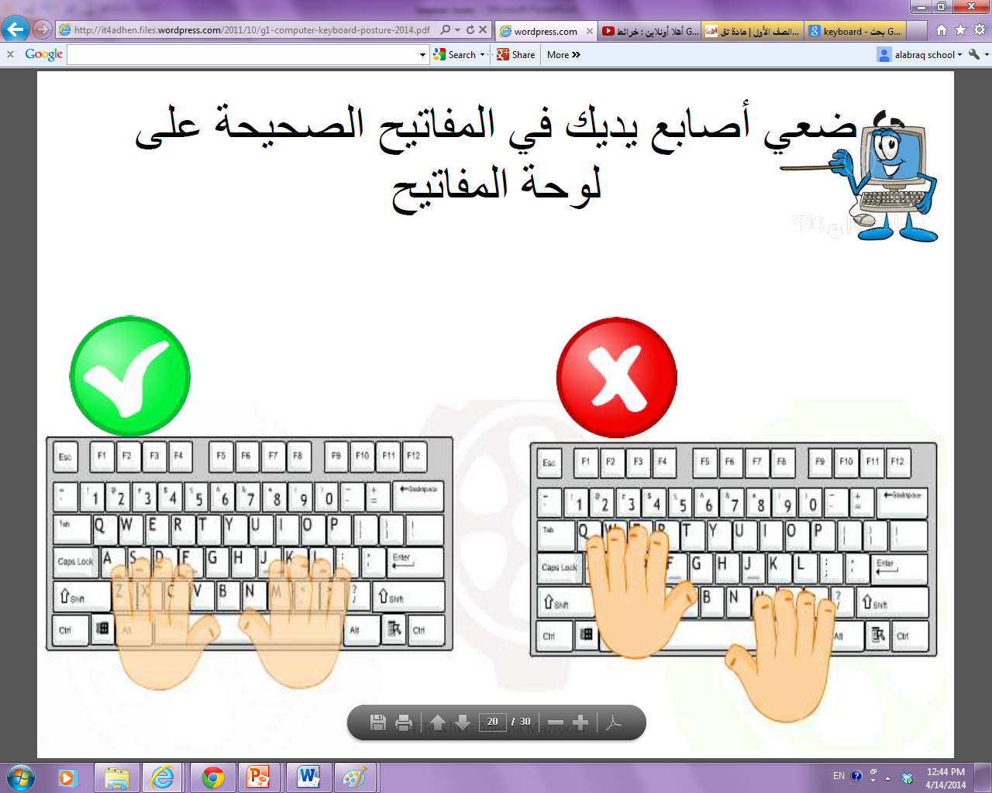
أي منهما الطريقة الصحيحة لوضع اليد على لوحة المفاتيح؟

Slide 2
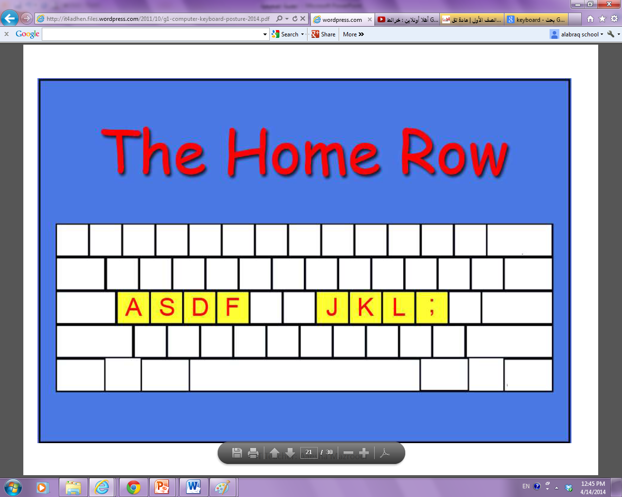

Slide 3
Top row keys مفاتيح الصف العلوي
Q
W
E
R
T
Y
U
I
O
P

Slide 4
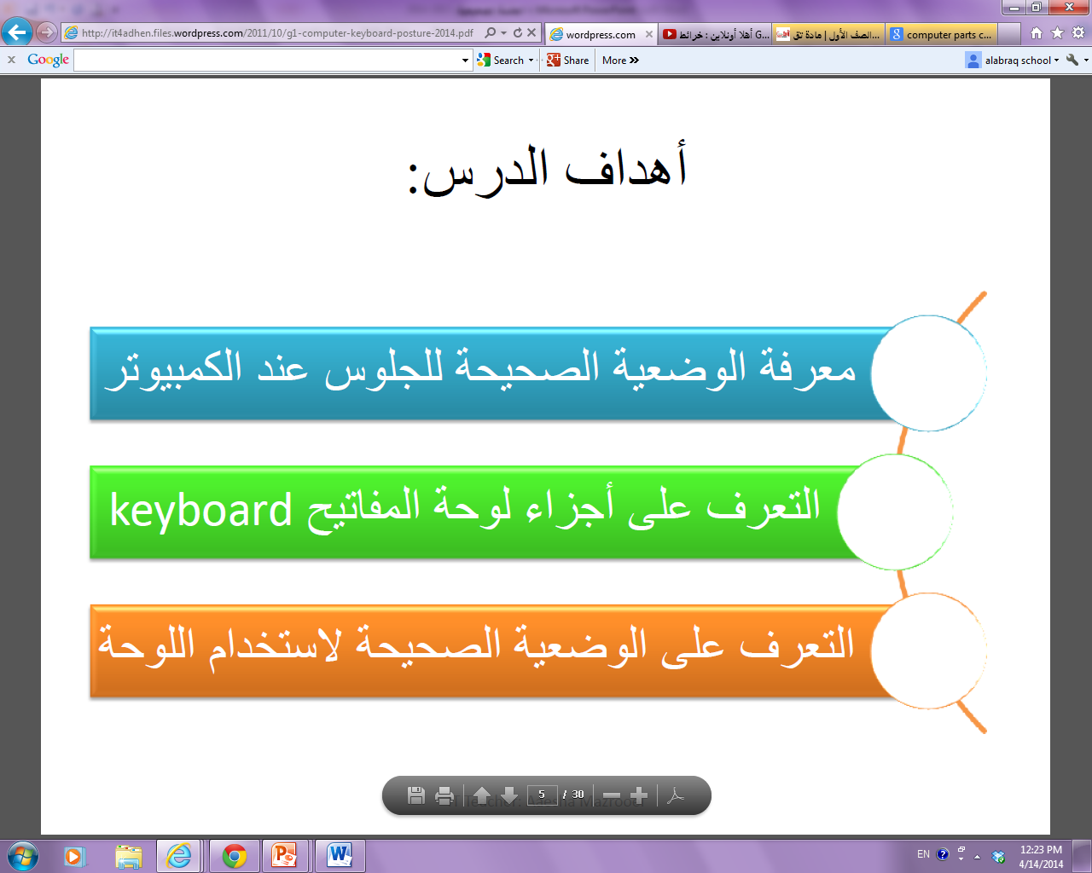
هدف الدرس
التعرف على مفاتيح الصف السفلي للوحة المفاتيح
Bottom Row Keys

Slide 5
Bottom row keys مفاتيح الصف السفلي
Q
W
E
R
T
Y
U
I
O
P
Z
X
C
V
B
N
M
,
.

Slide 6

The Bottom Row keys
C
M
X
,
V
B
N
Z
.

Slide 7
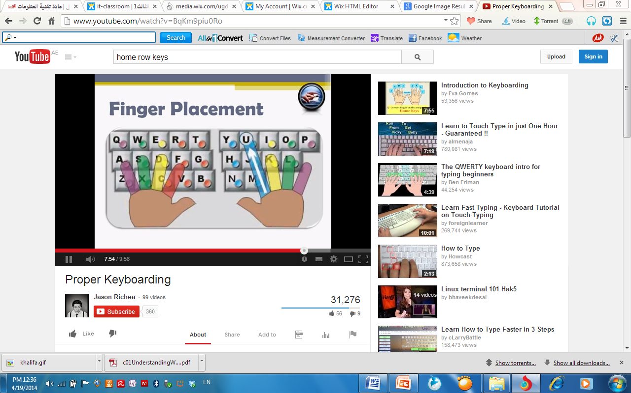

Slide 8

لعبة

